Slide 1

Використання прийомів мнемотехніки під час роботи над віршем
Котенко Світлана Вікторівна,
вчитель початкових класів
Смілянської спеціалізованої школи І-ІІІ ступенів №12
Смілянської міської ради Черкаської області

Slide 2
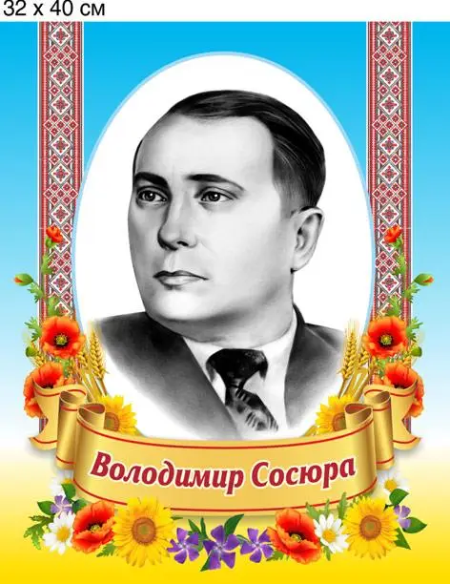
Любіть Україну!

Slide 3
Мнемотехніка-мистецтво запам’ятовування
Вивчати вірші з допомогою прийомів мнемотехніки легше і цікавіше. Мнемотехніка полегшує запам'ятовування шляхом утворення зорових асоціацій, дозволяє організувати навчальний процес у вигляді гри, допомагає розвивати зорову і слухову пам'ять; асоціативне мислення; уяву; зв'язне мовлення; словниковий запас.

Slide 4

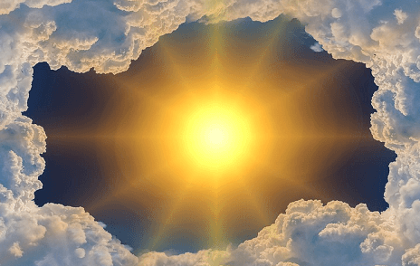
Любіть Україну, як сонце, любіть,

Slide 5
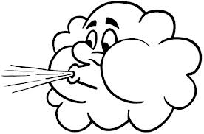
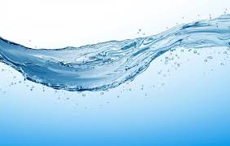

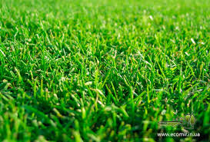

Як вітер, і трави, і води…

Slide 6
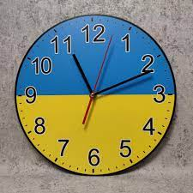
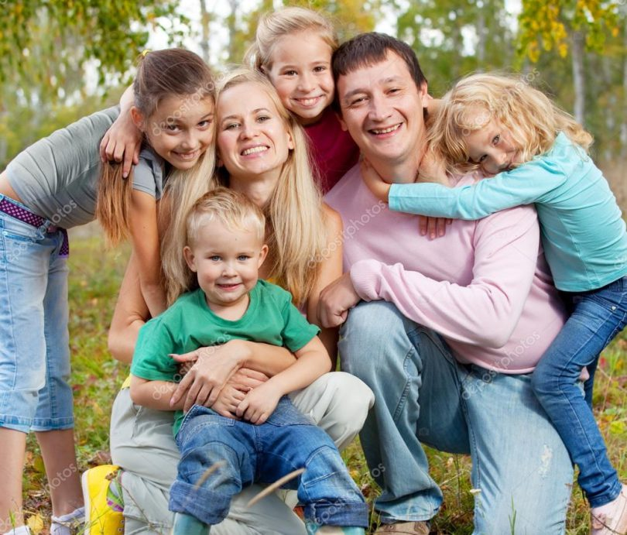

В годину щасливу і в радості мить,

Slide 7
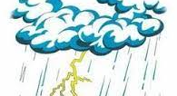

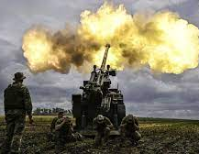
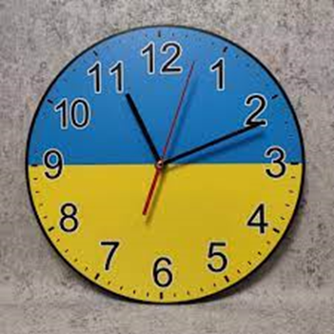
Любіть у годину негоди.

Slide 8

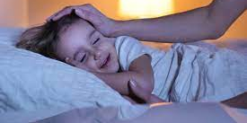

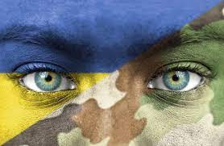
Любіть Україну у сні й наяву,

Slide 9

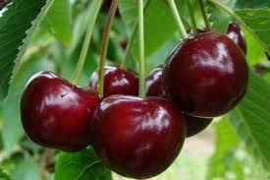

Вишневу свою Україну,

Slide 10
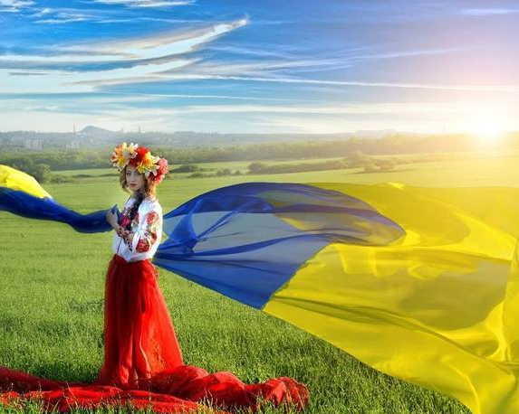
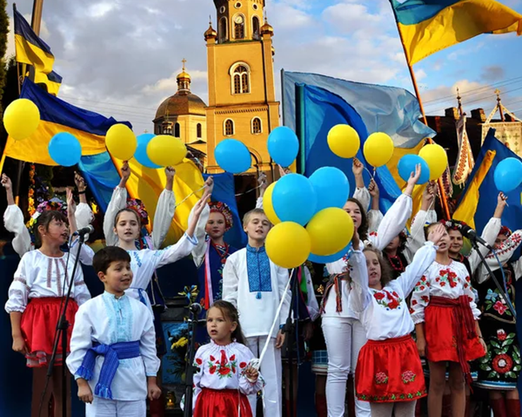
Красу її, вічно живу і нову,

Slide 11


І мову її солов'їну.

Slide 12
Використані джерела
https://chl.kiev.ua/Default.aspx?id=5646 Національна бібліотека
України для дітей
https://www.google.com/search?q=%D0%B

